Slide 1
TALLER DE SIGNOS VITALES
Dres. Nieto y Mejía.
Semiología – Quinto semestre
Programa de Medicina – UTP

Slide 2
PRESIÓN ARTERIAL
PULSO
FRECUENCIA RESPIRATORIA
TEMPERATURA

Slide 3
PRESIÓN ARTERIAL

Slide 4
Vídeo de Toma de la Tensión Arterial. NEJM
http://www.youtube.com/watch?v=0NCHoUpgt8c

Slide 7
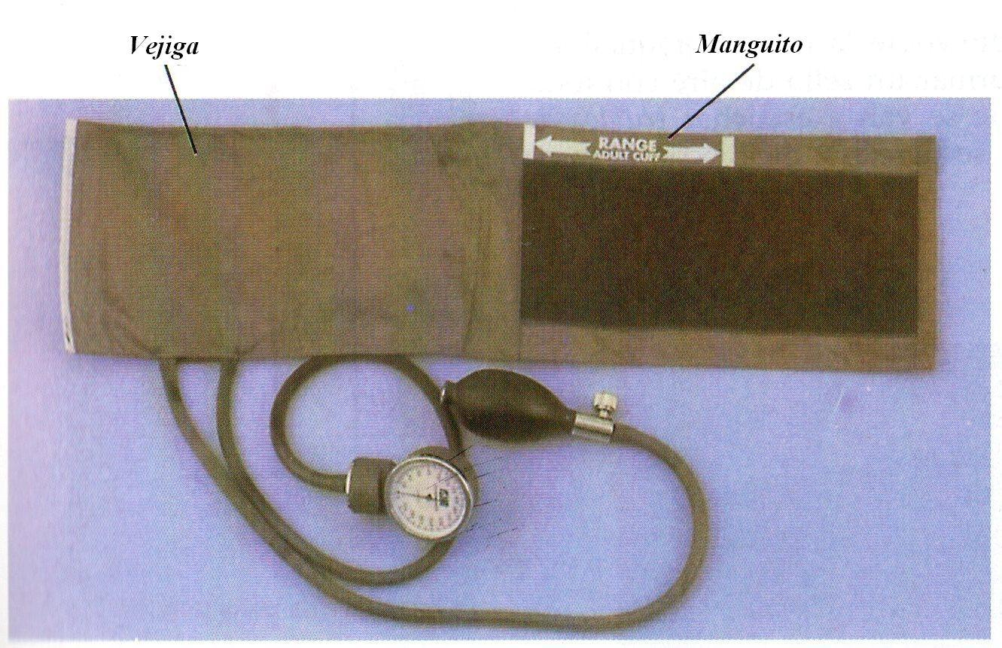

Slide 8
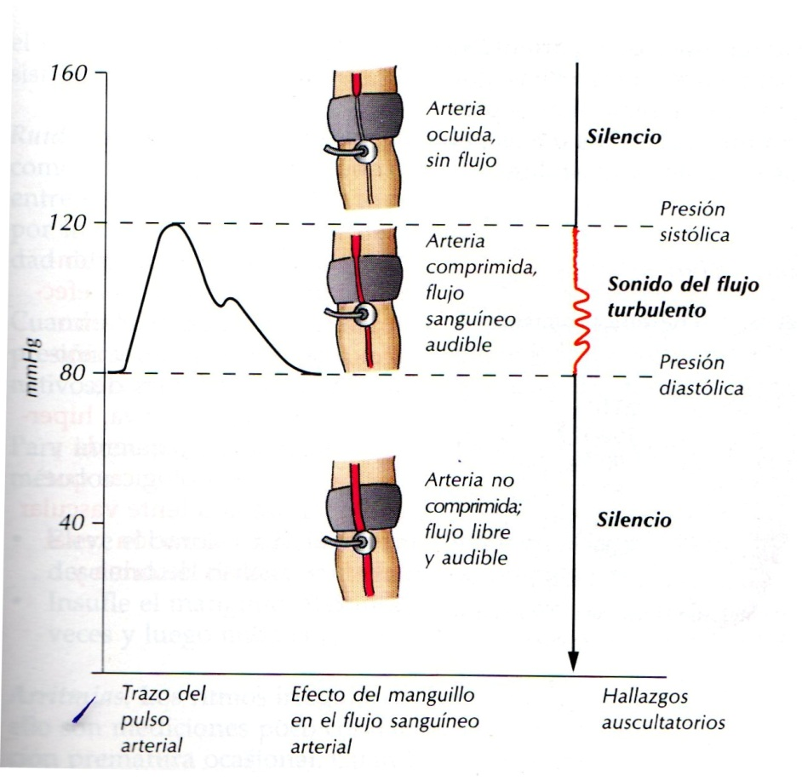

Slide 9
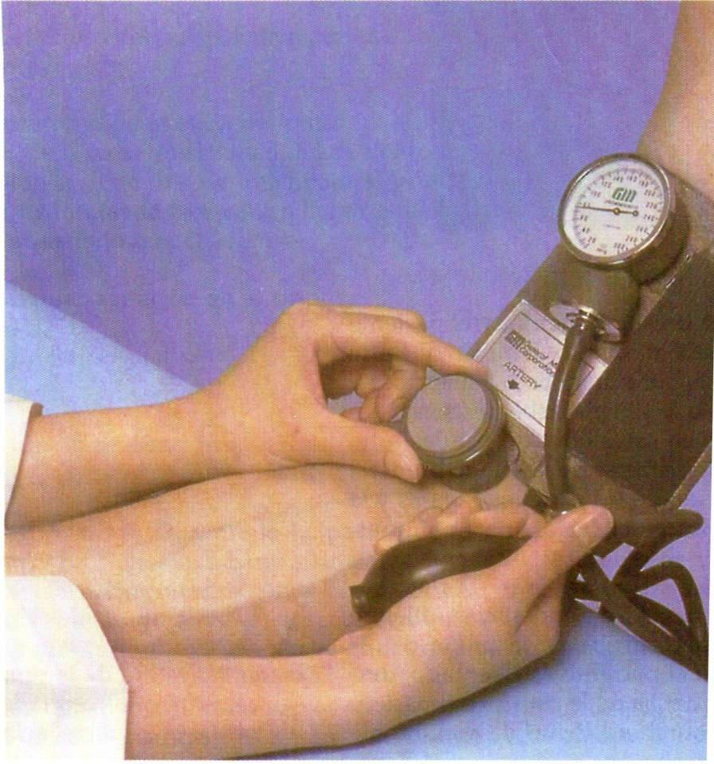

Slide 12
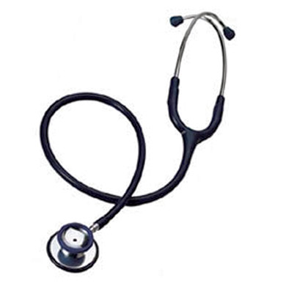

Slide 20
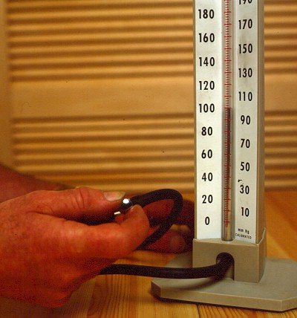

Slide 25
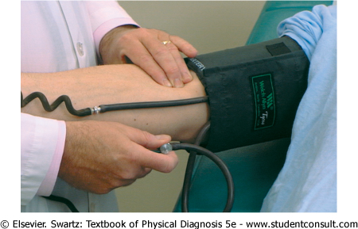

Slide 26
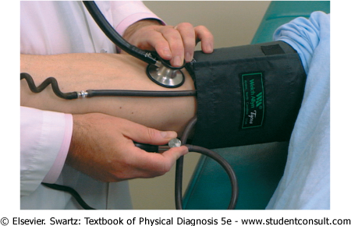

Slide 27
PULSO ARTERIAL

Slide 28
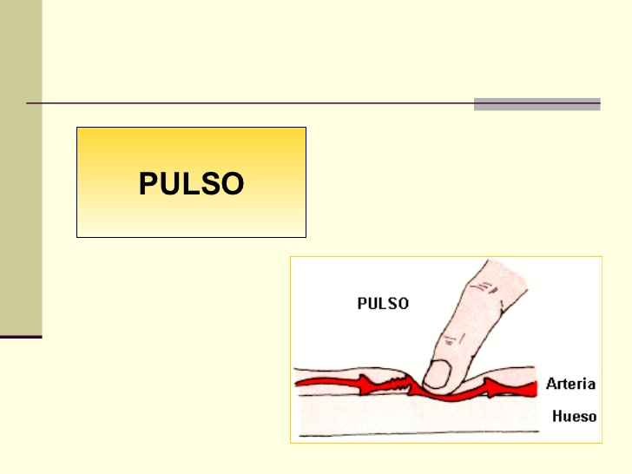

Slide 39
RESPIRACIÓN

Slide 49
TEMPERATURA

